Slide 1
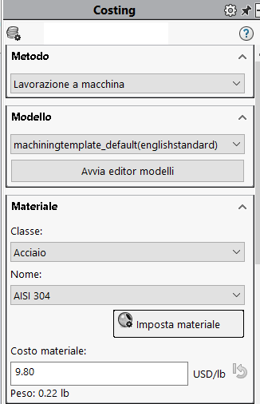
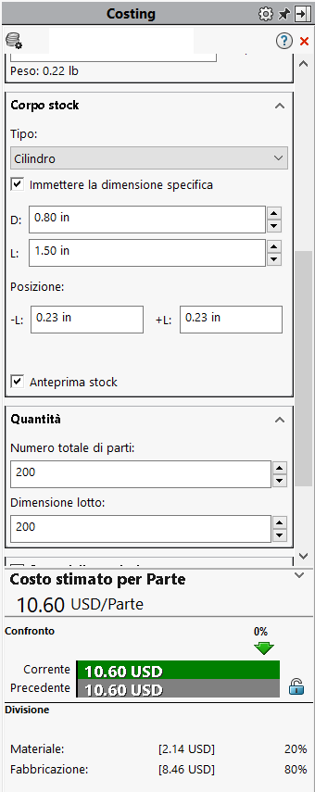
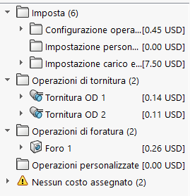
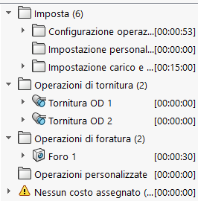
Analisi dei Costi
Per prima cosa vengono inserite le impostazioni di lavorazione a macchina, con materiale acciaio (AISI 304). In questo caso è stato scelto un corpo stock di diametro 0.8 pollici e lunghezza 1.5 e realizzando 200 parti in un unico lotto notiamo che il prezzo per singola parte è di 10,6$. In particolare la maggior parte del costo per parte è dovuto alla fabbricazione (80%) rispetto al costo del materiale (20%).

Slide 2
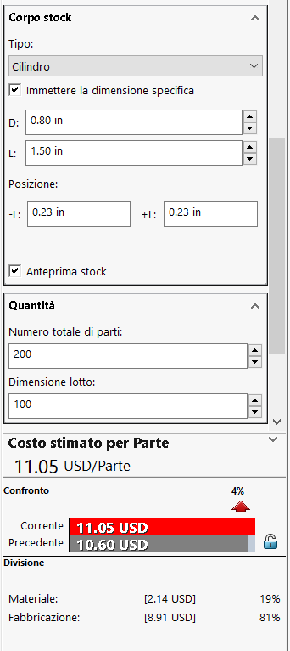
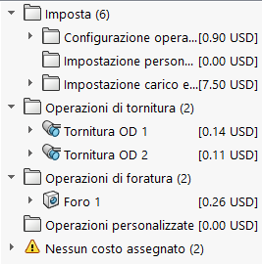
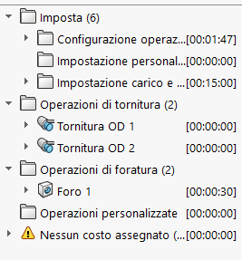
È importante notare come varia il prezzo nel caso in cui venga aumentato il numero di lotti con cui realizzare le 200 parti. In particolare si può notare come il prezzo aumenti leggermente (11$ circa). Questo è dovuto dal fatto che, ovviamente, è necessario impostare due volte il macchinario per la lavorazione della macchina mentre rimane invariato il prezzo del materiale (2.14$). Infine, si può notare che anche per quanto riguarda le tempistiche il valore è leggermente aumentato in quanto, come detto precedentemente, bisogna configurare due volte il macchinario, andando così a sottolineare quanto sia sconveniente, anche se di poco, la realizzazione di 200 parti in due lotti, sia per quanto riguarda il prezzo che il tempo di creazione.

